Slide 1
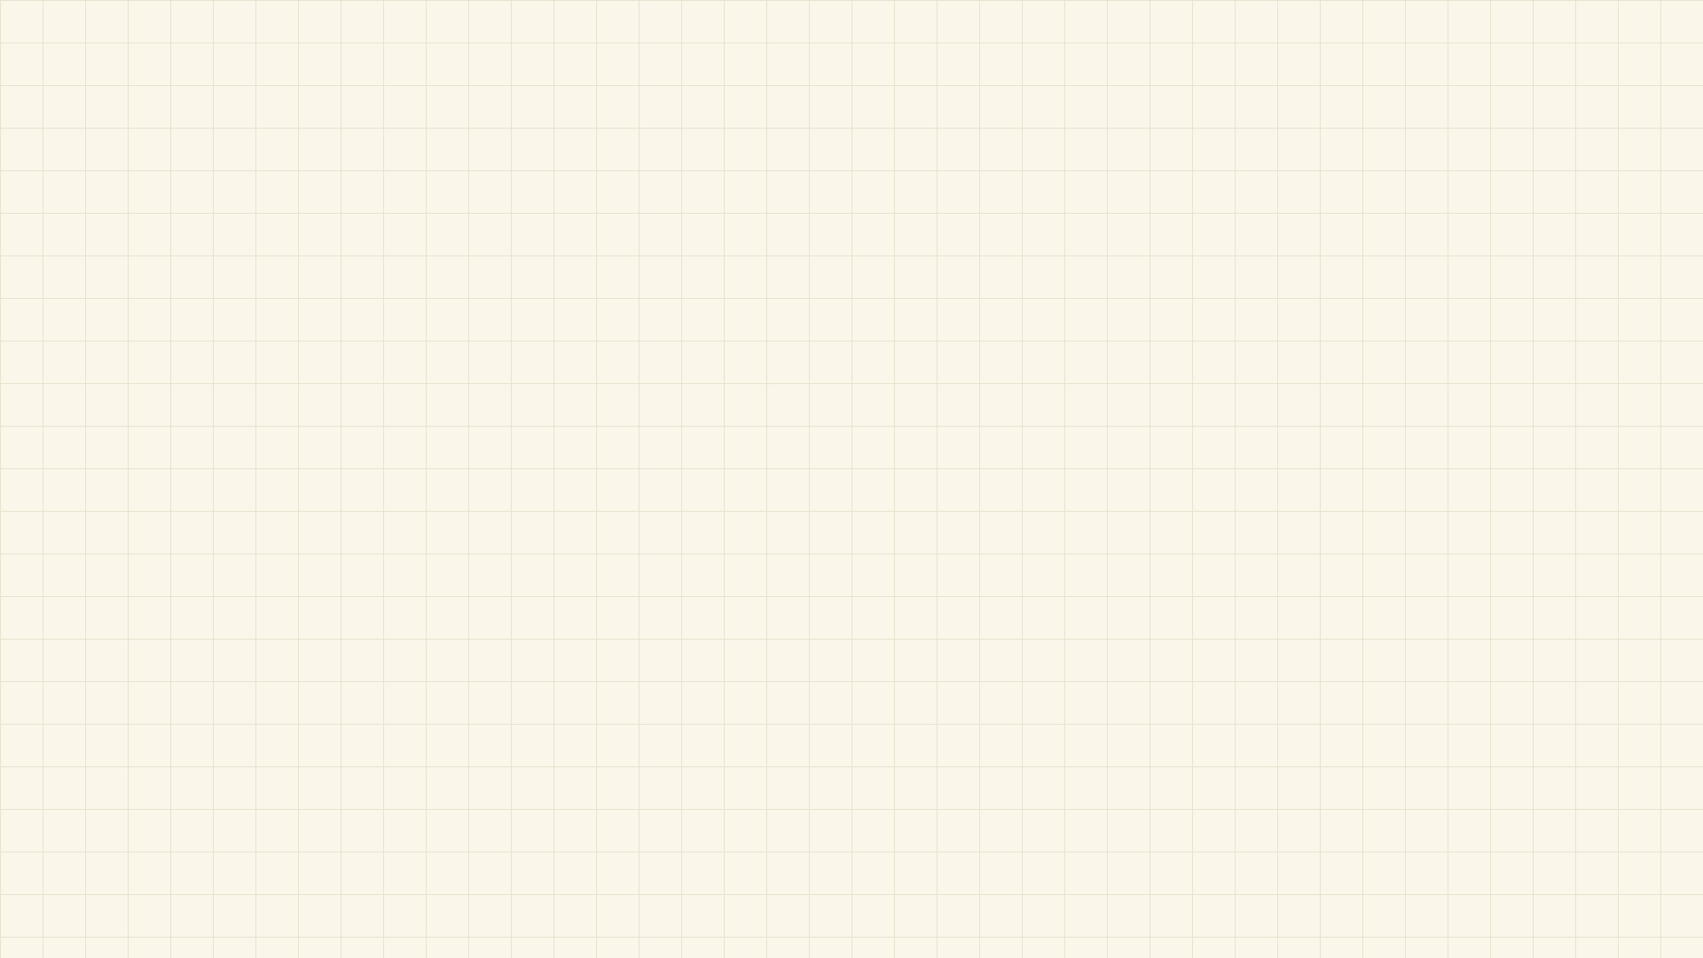
המאפיינים היהודיים של המדינה
אזרחות | שאלון 34281
מצגת לימוד לבגרות
שקף 1 מתוך 18

Slide 2
מפת הנושא
יחידה 1
חוק השבות
יחידה 2
היבטים נוספים בנושא
שקף 2 מתוך 18

Slide 3
חוק השבות
יחידה 1
שקף 3 מתוך 18

Slide 4
חוק השבות
חוק השבות
2
חוק יסוד כבוד האדם וחירותו
1
יכול לעלות למדינת ישראל בכל זמן נתון. היהודי יכול לעלות עם החוק קובע שכל יהודי בנו, אשתו ונכדו. מטרת החוק היא לשמור על הרוב היהודי ולהביע את העובדה שמדינת ישראל היא מקום המקלט של כל יהודי בעולם שנמצא בסכנה. שר הפנים יכול למנוע עלייה של יהודי אם יש לכך
חוק המפרט את זכויות היסוד של האדם בישראל הכוללות הזכות לחיים ולשלמות הגוף, זכות הקניין, הזכות לכבוד ולפרטיות וחופש התנועה. בחוק יש פסקת הגבלה: ניתן לחוקק חוק הסותר את הזכויות שבחוק היסוד רק בתנאי שהוא "הולם את ערכיה של מדינת ישראל ונועד לתכלית ראויה" ופגיעתו בזכות מידתית
שקף 4 מתוך 18

Slide 5
היבטים נוספים בנושא
יחידה 2
שקף 5 מתוך 18

Slide 6
היבטים נוספים בנושא
מעמד השפה העברית
2
חקיקה דתית
1
לפי חוק יסוד: ישראל - מדינת הלאום של העם היהודי (סעיף 4): עברית היא שפת המדינה, ולשפה הערבית מעמד מיוחד במדינה. השפה היא אחד ממאפייני המרחב הציבורי (שפה, לוח שנה וסמלי המדינה) המבטאים את אופייה היהודי של המדינה. (מקורות: חוק יסוד: ישראל - מדינת הלאום של העם היהודי, סעיף 4, fs.knesset.gov.il/20/law/20_lsr_504220.pdf ; מסמך משרד החינוך meyda.education.gov.il/files/Mazkirut_Pedagogit/ezrachut/mikudnewtashpah.pdf)
לפי הגישה של מדינה המשלבת חקיקה דתית בהיקף חלקי עליה לשאוף לשלב מרכיבים הלכתיים בחקיקה ובמרחב הציבורי משיקולים דתיים (אין הפרדה בין דת למדינה), בעוד שלפי הגישה מדינה חילונית שיש בה הפרדה בין דת למדינה אין זה מתפקידה של המדינה לחוקק חוקים דתיים. (יש הפרדה בין דת למדינה)
שקף 6 מתוך 18

Slide 7
היבטים נוספים בנושא - המשך
עוסק בהסדרת ארבע סוגיות מרכזיות של דת ומדינה
3
טענה
2
לוח השנה העברי
1
אני בעד לקיים במרחב הציבורי אירועים לקהל הרחב בהפרדה בין נשים לגברים
לוח השנה העברי הוא לוח השנה הרשמי של מדינת ישראל כביטוי לאופייה היהודי של המדינה. החגים היהודים הינם ימי שבתון רשמיים במדינה. החוק מחייב שימוש בתאריך עברי בכל מסמך רשמי היוצא מטעם המדינה ומוסדותיה
1. הגדרת השבת כיום המנוחה במדינת ישראל (ליהודים) 2. מטבח כשר במוסדות ממלכתיים 3. נישואין וגירושין של יהודים יתנהלו בהתאם להלכה 4. מתן אוטונומיה לזרם החינוך הדתי.
רובו נתקבע בחקיקה ואופן שימורו ויישומו הראויים נתונים לאורך כל השנים בוויכוח ציבורי
שקף 7 מתוך 18

Slide 8
היבטים נוספים בנושא - המשך
חוק חג המצות
2
חוק שעות עבודה ומנוחה
1
החוק אוסר על בעלי עסקים הצגת ומכירת חמץ ברשות הרבים באזורים יהודים במהלך ימי חג הפסח. החוק אינו אוסר אכילת חמץ.
• הצג: המחלוקת בחברה הישראלית בנוגע לסוגיית הנישואין והגירושין- יש הטוענים שנישואין וגירושין של יהודים יתבצעו רק על פי חוקי ההלכה. בעמדה זו מחזיקים בדרך- כלל ישראל שהם אורתודוקסים או מסורתיים וגם חילוניים.
• הצג: הזכות לחירות. זכות אדם הקובעת כי לכל אדם זכות לחיות, להחליט, לעשות, לפעול, לבחור ולעצב את אישיותו וחייו על פי רצונו החופשי. אין לשלול את חירותו של אדם על ידי מעצר או על ידי הגבלת חופש המחשבה והפעולה שלו.
החוק מגדיר את שעות העבודה וימי עבודה ומנוחה במשק
שקף 8 מתוך 18

Slide 9
היבטים נוספים בנושא - המשך
הזכות לחופש התנועה
2
חוק חג המצות - המשך
1
זכותו של כל אדם לנוע כרצונו ממקום למקום
• הסבר: הזכות לחירות באה לידי ביטוי במחלוקת על הנישואין והגירושין משום שבישראל יש להלכה היהודית מונופול על הנישואין והגירושין. כל ישראלי חייב להינשא ולהתגרש על פי חוקי דתו במסגרת הממסד הדתי אליו הוא שייך.
שקף 9 מתוך 18

Slide 10
היבטים נוספים בנושא - המשך
לוח השנה העברי וביטויו במרחב הציבורי בישראל
2
שני ביטויים לאופי היהודי של מדינת ישראל במרחב הציבורי
1
לוח השנה העברי הוא לוח השנה הרשמי של מדינת ישראל, והוא מהווה ביטוי לאופייה היהודי של המדינה - החגים היהודים הינם ימי שבתון רשמיים במדינה והחוק מחייב שימוש בתאריך עברי בכל מסמך רשמי, היוצא מטעם המדינה ומוסדותיה
השפה העברית - לפי חוק יסוד: ישראל - מדינת הלאום של העם היהודי (סעיף 4): עברית היא שפת המדינה, ולשפה הערבית מעמד מיוחד במדינה. השפה היא אחד ממאפייני המרחב הציבורי (שפה, לוח שנה וסמלי המדינה) המבטאים את אופייה היהודי של המדינה. (מקורות: חוק יסוד: ישראל - מדינת הלאום של העם היהודי, סעיף 4, fs.knesset.gov.il/20/law/20_lsr_504220.pdf ; מסמך משרד החינוך meyda.education.gov.il/files/Mazkirut_Pedagogit/ezrachut/mikudnewtashpah.pdf)
שקף 10 מתוך 18

Slide 11
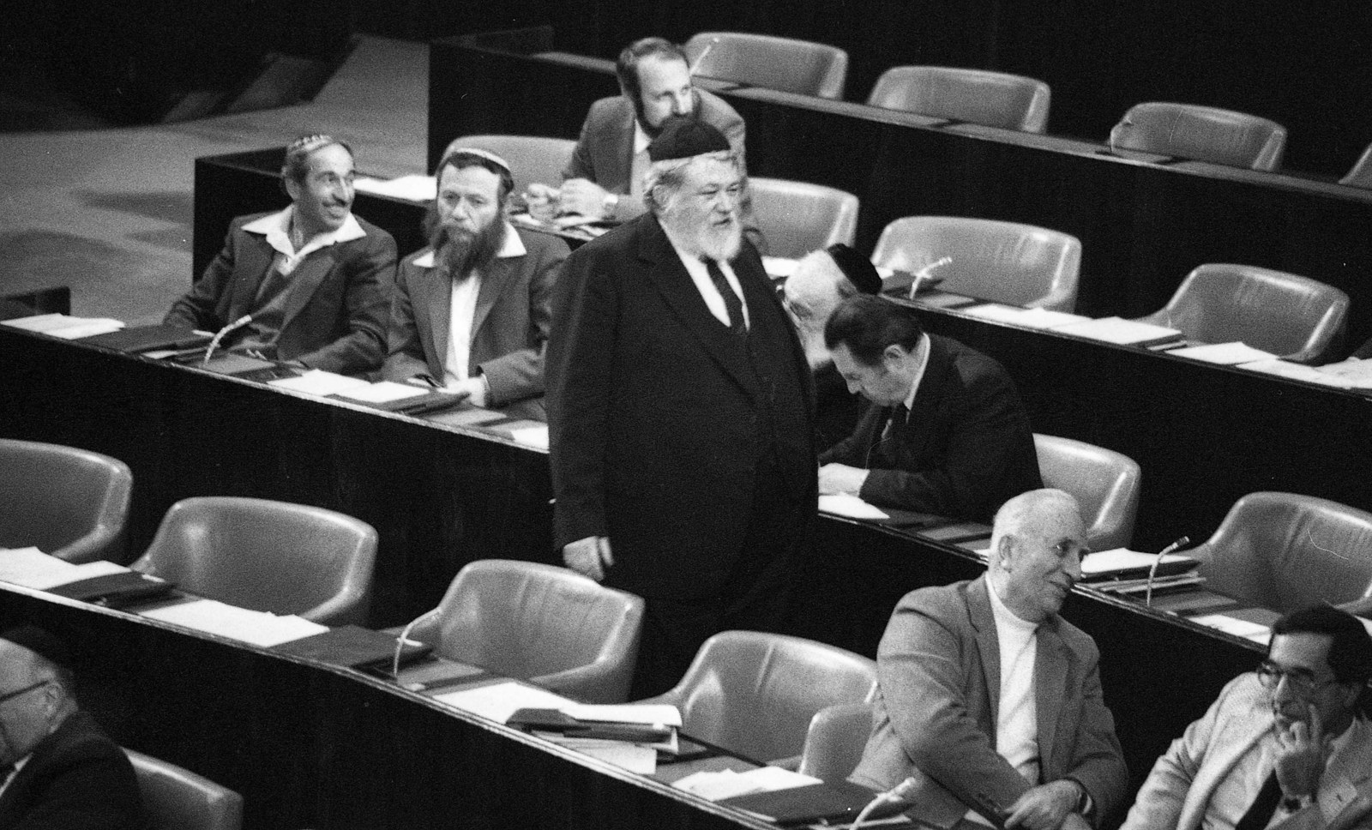
מליאת הכנסת בדיון מיוחד על השאלה "מיהו יהודי", 1983
מה רואים?
צילום שחור-לבן מתוך אולם מליאת הכנסת: שורות של כיסאות ושולחנות עם מיקרופונים, ובהן חברי כנסת ישובים. במרכז עומד גבר מזוקן בחליפה כהה וכיפה שחורה. לפי תיעוד הארכיון הצילום נעשה בדיון מיוחד של הכנסת בשאלה "מיהו יהודי", ב-1983. איננו מזהים כאן אף אחד מהנראים. השקף עוסק בסוגיית "מיהו יהודי" ובחוק השבות.
קרדיט: צילום: צלמי IPPA, אוסף דן הדני בספרייה הלאומית, רישיון CC BY 4.0. מקור: ויקישיתוף | קובץ המקור
שקף 11 מתוך 18

Slide 12
השאלה המקורית מהשאלון | שאלון 34281 | קיץ תש"ף
השאלה המקורית
● בעת האחרונה בחרו אנשים רבים לנסוע באוטובוסים בקווים שפועלים בשבת, בעקבות יוזמה של גופים פרטיים או רשויות מקומיות מסוימות. הנסיעה בקווים האלה אפשרה לאלפים להגיע בנוחות ובקלות לביקור אצל סבתא וסבא, לארוחת שבת או לסרט בקולנוע, ולפי הביקוש הרב נראה שהמיזם יתרחב ויגדל בעתיד. ממיזם זה למדנו שיעור חשוב על הכוח של מאבק אזרחי עיקש שנמשך שנים ונושא פרי.
● אבל בצד הרווח יש גם הפסד: השבת הישראלית היא לאו דווקא שבת המבוססת רק על מצוות התורה, אלא השבת שנקבעה במרוצת הדורות כיום מנוחה ויש לה משמעות וערך בעיני כלל העם היהודי. רבים מאזרחי ישראל מכירים בייחודו של יום זה, אך לא בהכרח מתוך מחויבות דתית. השבת, שהיא המתנה החשובה ביותר שהעניקה היהדות לעולם, הפסידה.
● בשנים האחרונות אטמו נבחרי הציבור את אוזניהם לקולות המחלוקת על צביון השבת ובכך אפשרו למשבר השבת לתפוח לממדי ענק. כל יוזמה ליישוב מחלוקת זו נתקלה בחומה בצורה. במקום שנבחרי ציבור דתיים וחילוניים, הנבדלים זה מזה בתפיסת עולמם, יישבו את חילוקי הדעות ביניהם, הם הפקירו את הזירה. התוצאה היא שעסקים רבים פתוחים בשבת, וביישובים רבים פועלת תחבורה ציבורית בשבת.
שקף 12 מתוך 18

Slide 13
השאלה המקורית מהשאלון | שאלון 34281 | קיץ תש"ף (המשך)
השאלה המקורית
● לדעתי, ההתעקשות של נבחרי ציבור, המייצגים מגזרים שונים ודעות שונות בחברה, לסרב להקשיב איש לדעות רעהו הובילה למציאות זו שבה לא נמצא פתרון מוסכם לסוגיות המסחר והתחבורה הציבורית בשבת, ובכך הפסידה השבת. לכן עד שלא נשכיל לייצר שיח חדש, של הקשבה לדעת האחר, תפסיד היהדות גם במערכה הבאה.
● תוצאה נוספת של התעקשות זו נוגעת לנותני שירות שעובדים בשבת, כמו נהגים וקופאיות. רבים מהם הם בעלי משפחות המעדיפים שלא לעבוד בשבת. לא תמיד בעלי העסק נותנים להם יום חופש חלופי ולעיתים גם לא תוספת תשלום בעבור עבודתם בשבת, כנדרש בחוק.
● אם כך, אולי הגיע הזמן לדון על צביון השבת במדינה ולהחליט אם ראוי להנהיג תחבורה ציבורית מוגבלת בשבת, שתיתן מענה גם לחילוניים וגם לדתיים.
● (מעובד על פי: ח' ארצי סרור, "הסטטוס-קוו יצא מהתחנה", מתוך: ידיעות אחרונות, 25/11/2019)
● שים לב: בחלק הראשון של כל שאלה (הצגת מושג) ענה על פי מה שלמדת, ולא על פי הקטע.
● בחלק השני של השאלה ענה על פי הקטע.
● 13. הצג את העמדה ("חלום"): מדינה מסורתית (מורשתית)-תרבותית. הסבר כיצד באה לידי ביטוי בקטע התמיכה של כותבת המאמר בעמדה זו בנוגע לאופייה הרצוי של מדינת ישראל מן ההיבט הדתי.
שקף 13 מתוך 18

Slide 14
מחוון מוצע (אוסף לא רשמי) | שאלון 34281 | קיץ תש"ף
תשובות מוצעות
● הצג: עמדה ("חלום"): מדינה מסורתית (מורשתית) – תרבותית מקור הסמכות במדינה הוא ציבור האזרחים. מדינת ישראל כמדינת העם היהודי צריכה לתת ביטוי בחקיקה ובמרחב הציבורי למורשת היהודית במובן התרבותי והלאומי מתוך זיקה למורשת/למסורת אך ללא מחויבות להלכה.
● הסבר: ציטוט: "...בעיניי, השבת הישראלית היא לאו דווקא שבת המבוססת רק על מצוות התורה, אלא השבת שנקבעה במרוצת הדורות כיום מנוחה ויש לה משמעות וערך בעיני כל העם היהודי. רבים מאזרחי ישראל מכירים בייחודו של יום זה, אך לא בהכרח מתוך מחויבות דתית. השבת, שהיא המתנה החשובה ביותר שהעניקה היהדות לעולם, הפסידה".
● הסבר: בקטע, הכותבת טוענת שיום השבת הוא יום המנוחה בחברה הישראלית, לאו דווקא על סמך מצוות התורה, אלא מתוך קשר למשמעות השבת כפי שבאה לידי ביטוי בקרב רבים בעם היהודי במרוצת השנים. לטענתה, רבים מאזרחי מדינת ישראל מכירים בייחודו של יום השבת, אך לאו דווקא מתוך מחויבות דתית. בכך, הכותבת תומכת בעמדה על פיה מדינת ישראל בהיבט הדתי צריכה לתת ביטוי בחקיקה ובמרחב הציבורי למורשת היהודית מתוך זיקה למסורת, אך ללא מחויבות להלכה.
התשובות מאוסף לא רשמי ולא אומתו מול מחוון משרד החינוך.
שקף 14 מתוך 18

Slide 15
מה שואלים על זה בבגרות
● ציון מושג + הצגתו (הגדרה מהלימוד, לא מהקטע)
● הסבר תופעה או סיבות בעזרת החומר שלמדתם
● ביסוס הטענה בציטוט או התייחסות ישירה לקטע
● השוואה: דמיון והבדל בין מושגים או גישות
● נימוק עמדה באמצעות מושגים מקצועיים
נושאי המצגת
● חוק השבות
● היבטים נוספים בנושא
● חוק יסוד כבוד האדם וחירותו
● מעמד השפה העברית
● לוח השנה העברי
● עוסק בהסדרת ארבע סוגיות מרכזיות של דת ומדינה
● חוק שעות עבודה ומנוחה
● חוק חג המצות
שקף 15 מתוך 18

Slide 16
טעויות נפוצות
✗ כותבים את ההגדרה (הצג) מתוך הקטע במקום מהחומר שלמדתם - ההגדרה חייבת לבוא מהלימוד.
✗ מציינים את המושג בלי להציג אותו - ציון בלבד לא מספיק.
✗ שוכחים לקשר את ההסבר לקטע עצמו - חובה ציטוט או התייחסות ישירה לקטע.
✗ כותבים תשובה כללית בלי המושגים המקצועיים מהמחוון.
שקף 16 מתוך 18

Slide 17
סרטון להבנה
לצפייה
צפו בסרטון "המתרגלת | בגרות באזרחות | שיעור #5 | המאפיינים היהודיים של המדינה" - גם בעמוד הנושא, בלשונית "סרטון".
https://www.youtube.com/watch?v=KHVgYmE9x-U
הסרטון הוא קישור חיצוני (YouTube) ולא נבדק מול תוכן השאלון או מחוון משרד החינוך.
שקף 17 מתוך 18

Slide 18
סיכום
עברו שוב על נושאי המצגת, תרגלו במשחקים, ונסו את שאלת הבגרות בעמוד הנושא.
בהצלחה!
שקף 18 מתוך 18

